Slide 1
13강. Form 데이터(HTML form엘리먼트 데이터)
HttpServletRequest 클래스
@RequestParam 어노테이션
데이터(커맨드) 객체
@PathVariable
Lecturer Kim Myoung-Ho
Nickname 블스
blogstudy@naver.com

Slide 2
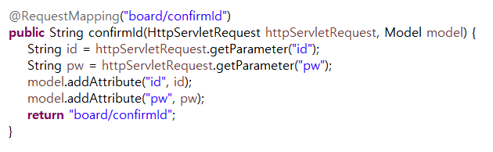

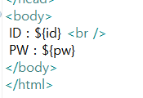
13-1. HttpServletRequest 클래스
HttpServletRequest클래스를 이용해서 데이터를 전송하는 방법에 대해서 살펴 봅니다. (spring_13_1_ex1_springex)
-@RequestMapping어노테이션 메서드의 파라메터에 HttpServletRequest사용
<form>태그의 입력값, <a href>의 요청경로에서 ? 뒤에 적어주는 쿼리문의 파라메타를 얻어냄

Slide 3
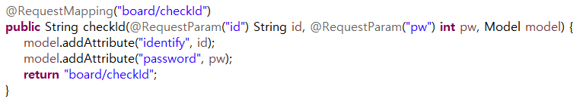

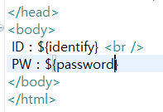
13-2. @RequestParam 어노테이션
@RequestParam 어노테이션을 이용해서 데이터를 전송하는 방법에 대해서 살펴 봅니다. (spring_13_1_ex1_springex) -- @RequestParam 사용하면 클라언트에서 오는 입력값들을 파라메터에서 바로 추출 사용 (request.getParameter()를 사용할 필요가 없음)

Slide 4
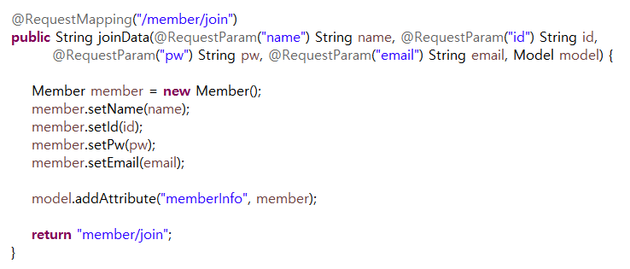
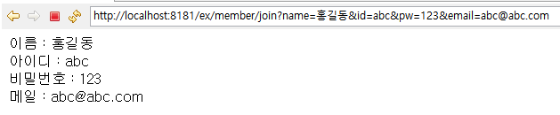
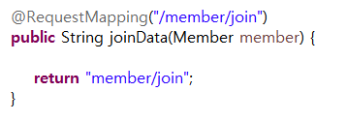
13-3. 데이터(커맨드) 객체(jsp,java에서 DTO클래스)
데이터(커맨드) 객체를 이용하여 데이터 많을 경우 간단하게 사용 할 수 있습니다. (spring_13_1_ex1_springex)
기존 방법 : 다소 코드양이 많다.
개선 방법 : 코드양이 적다.(model객체 없이 데이터객체가 이동페이지에 포함)
Return시 자동으로 데이터객체가 포함되어 이동페이지에서 객체를 바로 사용

Slide 5

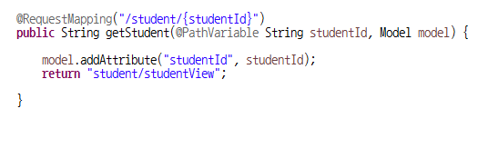


13-4. @PathVariable
@PathValriable 어노테이션을 이용하면 경로(path)에 변수를 넣어 요청메소드에서 파라미터로 이용 할 수 있습니다. --url의 경로 뒤에 /변수값을 너허어서 보내고 @RequestMapping의 메서드의 파라메터에서 사용하면 url의 변수값을 파라메터로 사용
10이 경로가 아니고 값
경로표시에 { }로 사용하면 경로가 아니고 값

